Slide 1

«Мишки Гамми»
03. Система контроля взаимодействия с учебными заведениями для приобретения навыков работы с востребованными на рынке цифровыми инструментами ЛЦТ2026

Slide 2

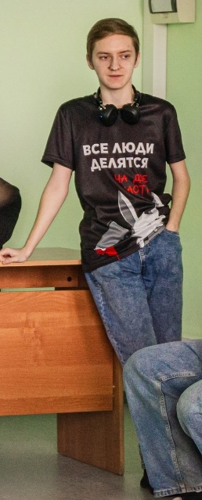
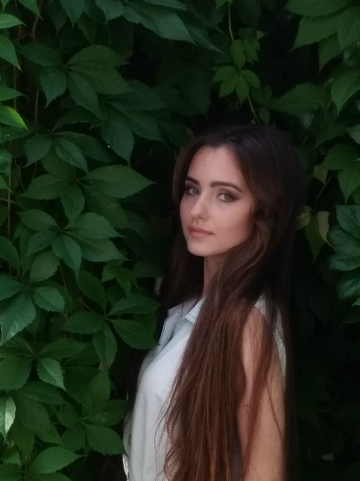
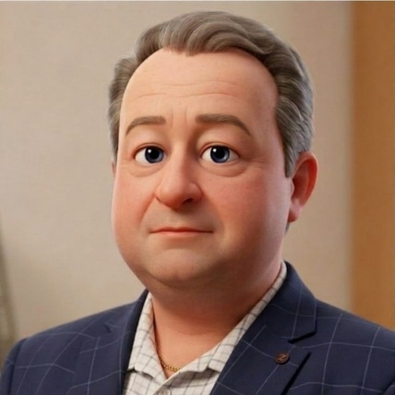
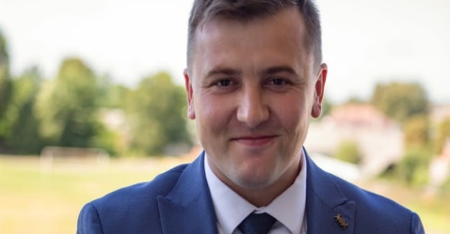
«Мишки Гамми»
Краткое описание решения:
Главное отличие решения — двунаправленный workflow. Жизненный цикл взаимодействия управляется не только со стороны менеджера ИТ Школы, но и со стороны конечного пользователя: представителя вуза, преподавателя, а при необходимости — обучающегося. Оба участника видят актуальный статус, могут оставлять обратную связь, прикладывать файлы, подтверждать или отклонять этапы, запрашивать доработку.
О команде
Капитан: Якушенко Павел Васильевич, преподаватель СПО
Кол-во участников: _4_ человека
Краткое описание:
Команде больше 7 лет, 4 раза финалист ЛЦТ 2022-2025
ГАПОУ НППК, КГУ им. К.Э.Циолковского
Город и регион:
г.Новозыбков, г.Калуга, г.Москва
Уникальность решения:
Наше решение закрывает не только классическую задачу — контроль взаимодействия с вузами, но и второй контур: работу преподавателя со студентами над проектами. Пять ролей, два двунаправленных контура, прозрачно, наглядно и удобно
2

Slide 3


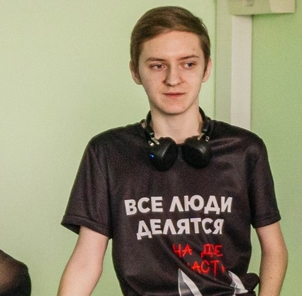
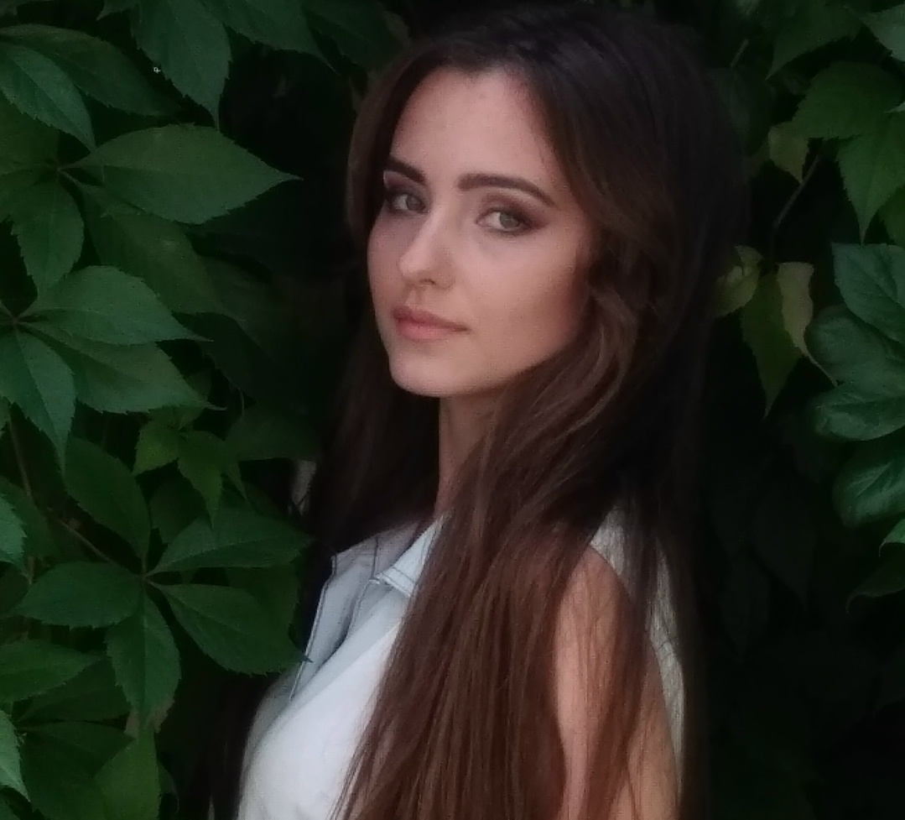
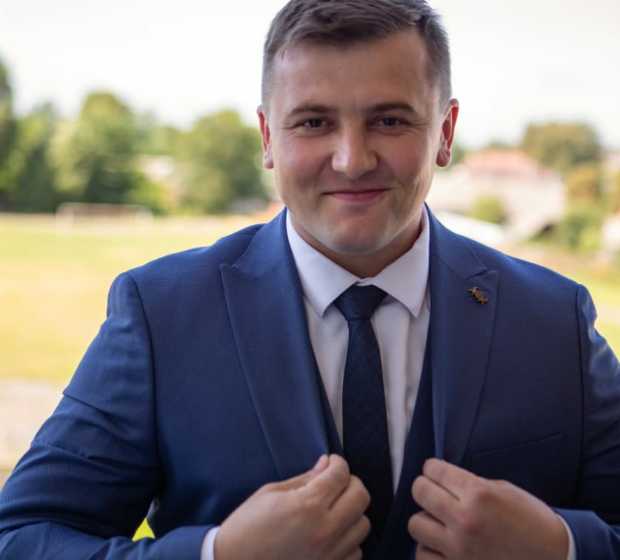
«Мишки Гамми»
Павел Якушенко
Дмитрий Якушенко
Елена Чавдарь
Дмитрий Чавдарь
Капитан
@pa5ht
+7(910)296-30-37
ГАПОУ НППК
Программист
152-ФЗ запрещает
152-ФЗ запрещает
КГУ им.К.Э.Циолковского
Администратор
152-ФЗ запрещает
152-ФЗ запрещает
Логист ООО «Белтранслогистика»
Баг-тестер
152-ФЗ запрещает
152-ФЗ запрещает
Электрик слаботочных систем

Slide 4

«Мишки Гамми»
Краткая история команды:
01
Я преподаватель спецдисциплин, курсов по программированию, DS&ML. Вот уже 7 лет таскаю своих студентов по хакатонам, олимпиадам и конкурсам. Четырежды финалисты ЛЦТ, пару килограмм других грамот.
Почему вы выбрали именно эту задачу
из предложенных на хакатоне?
02
И я сам постоянно прохожу курсы повышения квалификации и требую от студентов и проектных работ и дополнительных курсов. Вот этим летом проходил КПК в ИТ школе «Ростелекома», поэтому эти проблемы мне очень близки и со стороны пользователя и со стороны менеджера.
С какими основными сложностями или вызовами
вы столкнулись и как их преодолели?
03
Для нас это обычная работа, поэтому ничего необычного не было и быть не могло. Выбрали задачу, сделали задачу.

Slide 5
КОРОТКО О РЕШЕНИИ
Техническая суть решения
Маркетинговая суть решения
Двунаправленный workflow по каждому взаимодействию
«вуз + ИТ-программа + ИТ-продукт».
Визуализация пути взаимодействия в виде
канбана/таймлайна/диаграммы.
Переходы между статусами с комментариями и вложениями.
Корректировка и создание новых workflow.
Импорт справочников из XLS/XLSX.
Фильтрация по вузам, ИТ-направлениям, ИТ-продуктам,
ответственным, периодам.
Отчёты в XLS, XLSX, PDF.
Диаграммы и графики: PNG, PDF.
Интеграция по API с LMS и сайтом на Laravel.
Авторизация через Keycloak.
Ролевая модель и разграничение доступа к данным.
Кэширование действий и справочников.
Аудит действий.
Адаптивный интерфейс для десктопа и мобильных устройств.
Двунаправленность работы преподавателя и студента
Ключевая особенность системы — двунаправленный контроль не только на уровне «ИТ Школа ↔ вуз», но и на уровне «преподаватель ↔ студент», что особенно важно в проектной работе. Над одним проектом может работать несколько студентов одновременно, у одного студента может быть несколько проектов в разных фазах, а сами проекты различаются по типу — код-проект, исследование, интерактив, доклад, дизайн.

Slide 6
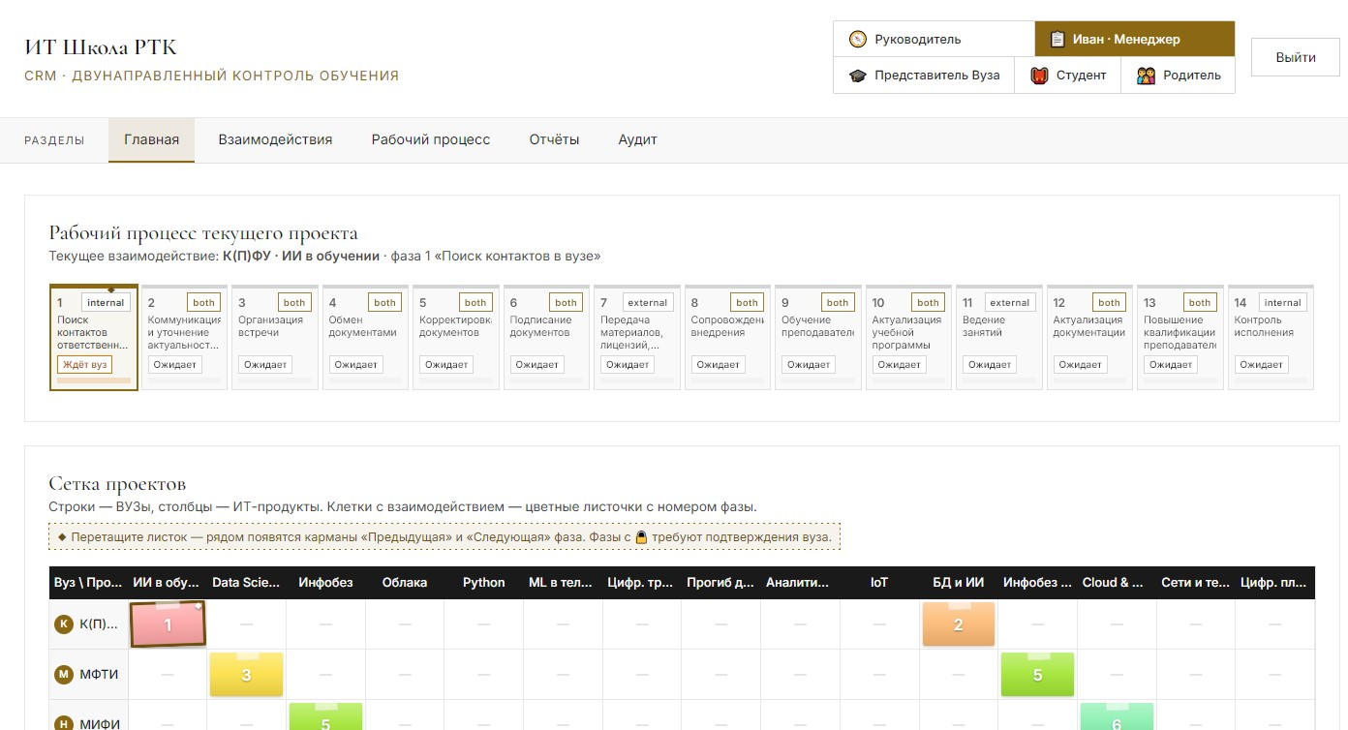
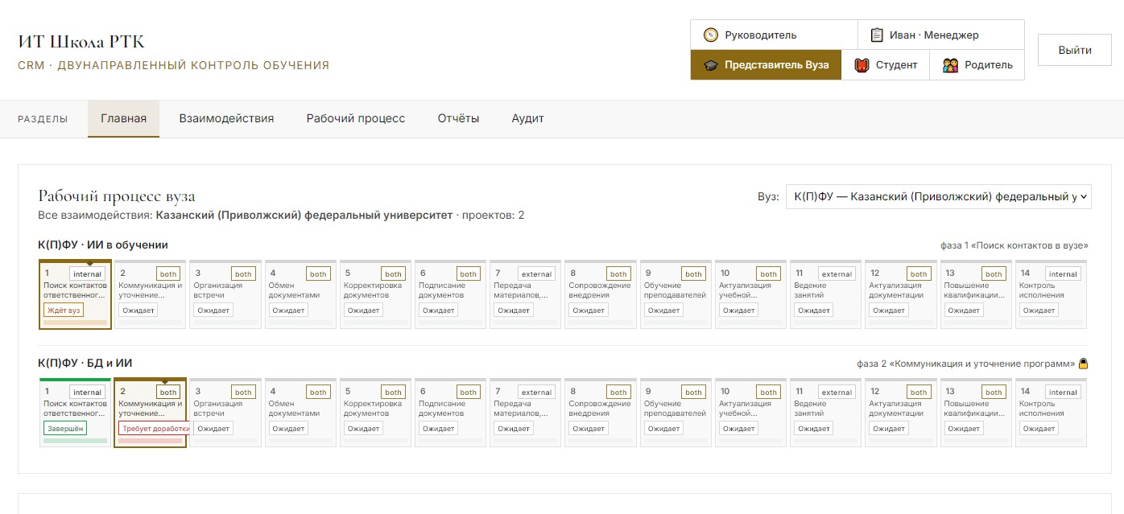
Две двунаправленности рабочего процесса

Slide 7
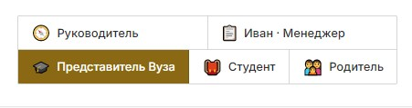
Роли и ролевой переключатель
Пять ролей — один интерфейс
🧭 Руководитель — сводный дашборд
📋 Менеджер — вуз + проекты студентов
🎓 Представитель вуза — журнал и проекты
🎒 Студент — свои проекты и оценки
👪 Родитель — только свой ребёнок

Slide 8
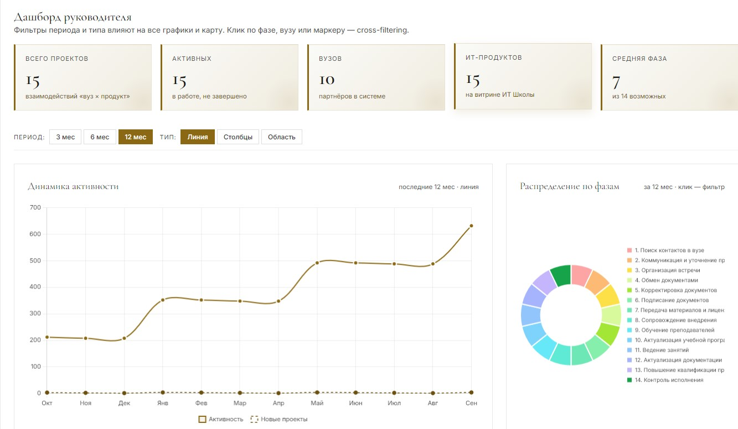
Дашборд руководителя

Slide 9
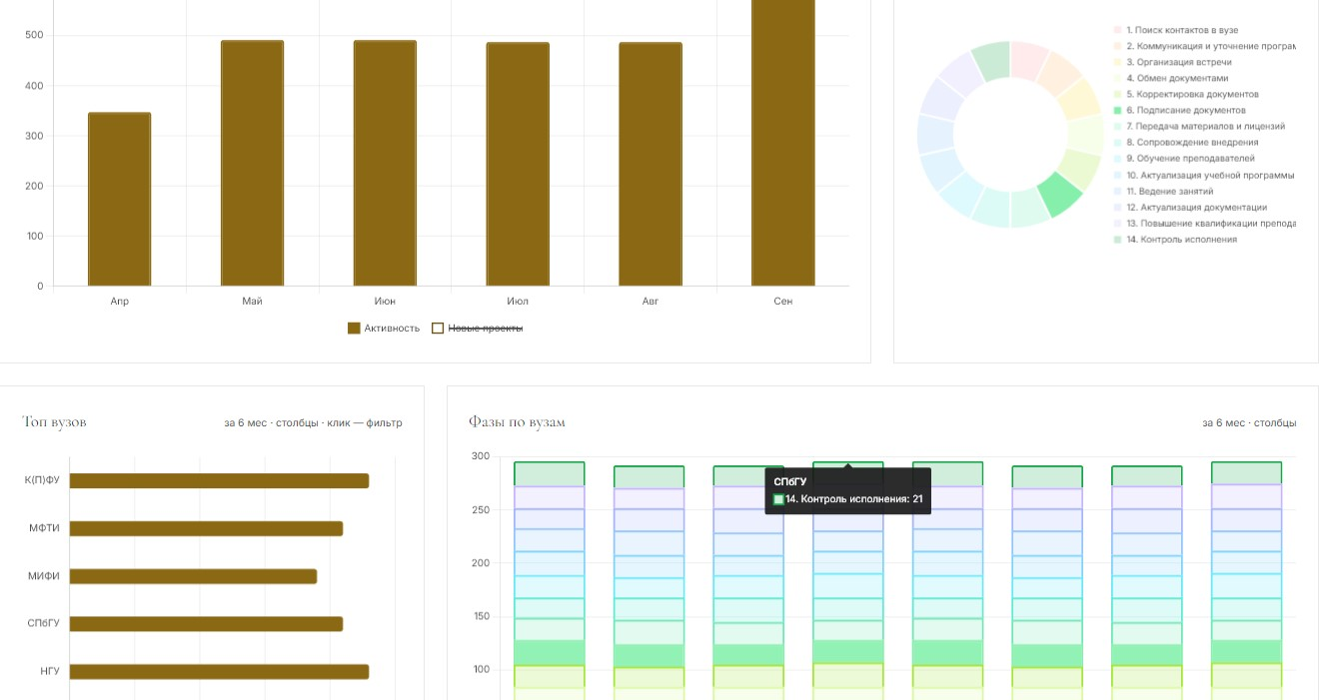
Дашборд руководителя

Slide 10
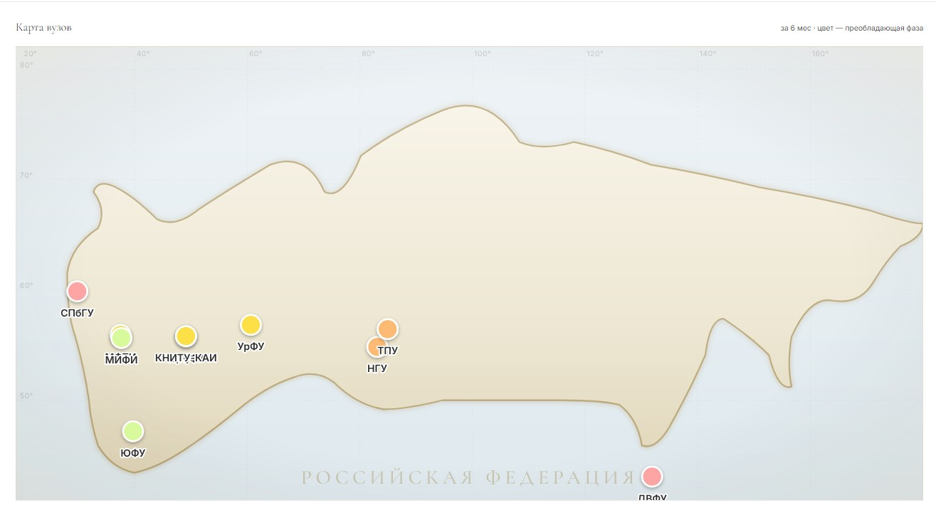
Дашборд руководителя

Slide 11
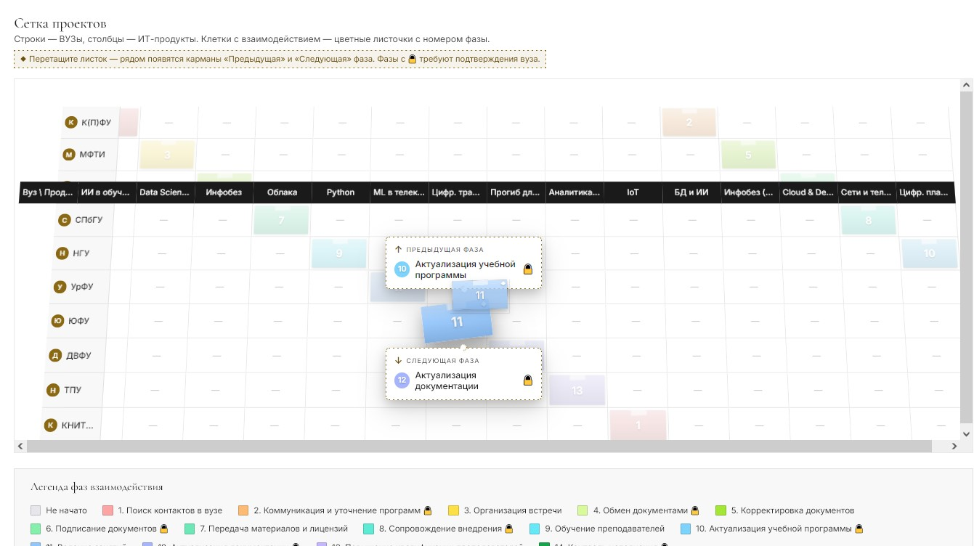
Матрица проектов «вуз × продукт» с drag-and-drop
Матрица проектов и drag-and-drop
Строки — вузы, столбцы — ИТ-продукты
Каждая клетка — цветной листочек фазы
Перетаскивание на соседнюю фазу
Фазы с 🔒 требуют подтверждения вуза
Псевдо-3D: листок приподнимается над доской

Slide 12
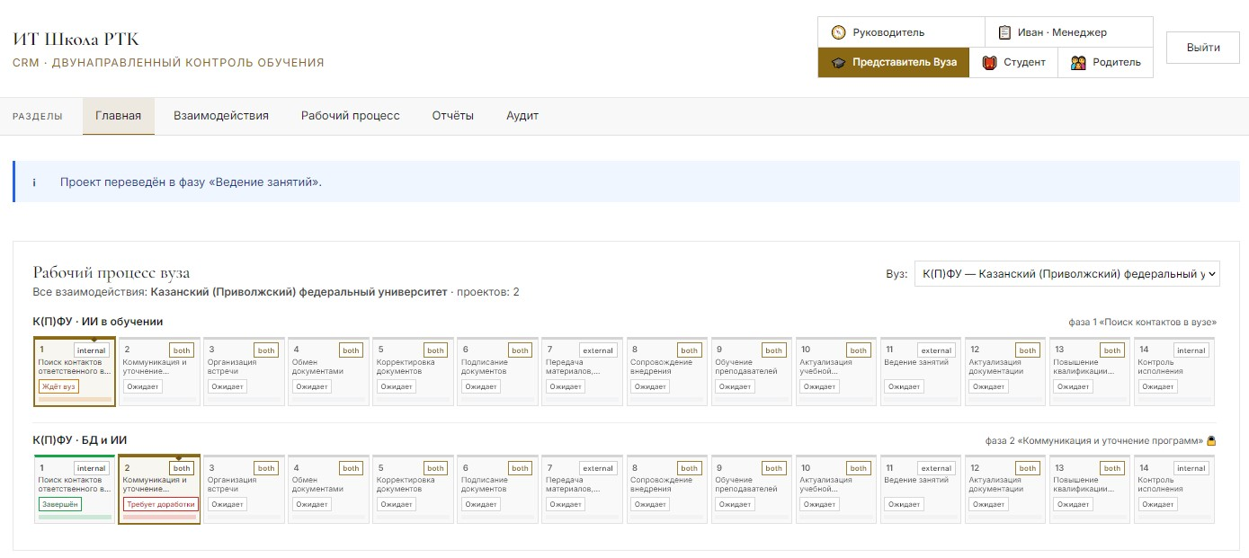
Матрица проектов «вуз × продукт» с drag-and-drop
Эта же фаза со стороны представителя ВУЗа
Ему приходит либо уведомление о переходе проекта в следующую фазу, либо (при необходимости) требуется его подтверждение или иные действия

Slide 13
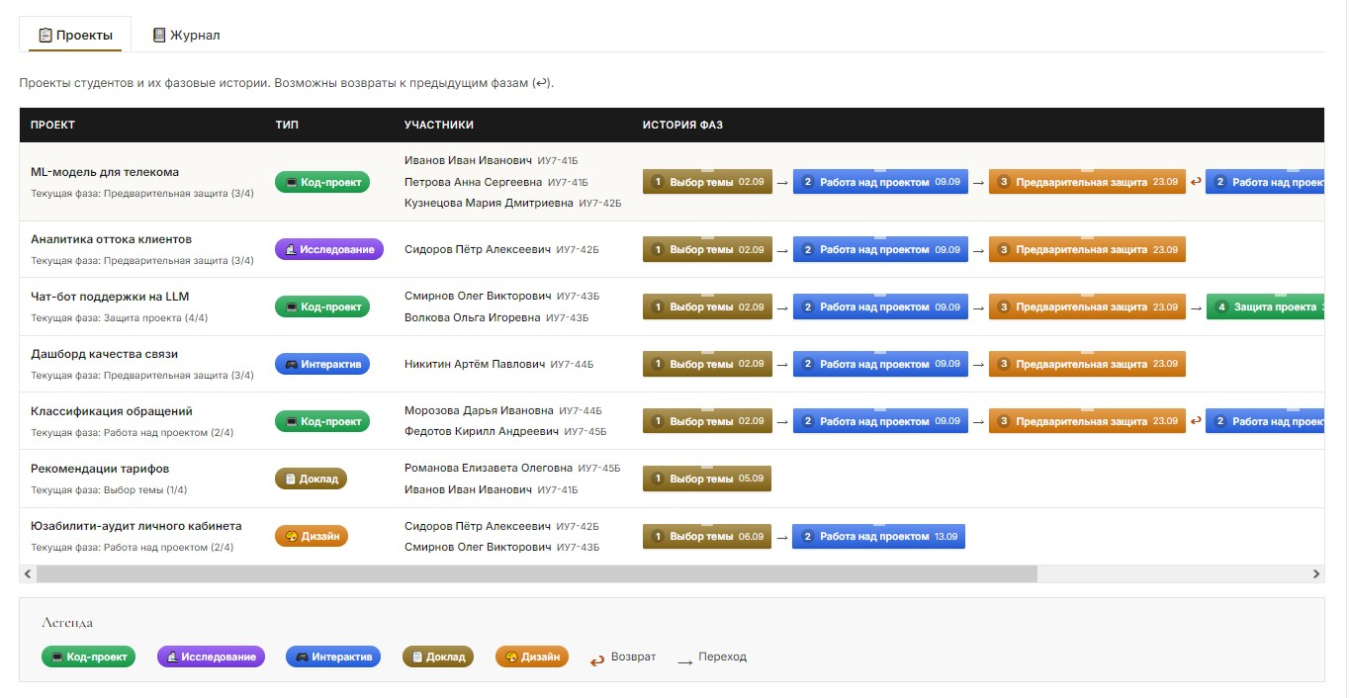
Матрица студенческих проектов
Мы отошли от модели «один студент — один проект». В реальности над проектом работают команды, а один студент может вести несколько проектов в разных фазах. Проекты бывают разных типов. В истории фаз видны возвраты: если студент после предзащиты ушёл на доработку — это видно и преподавателю, и менеджеру, и самому студенту

Slide 14
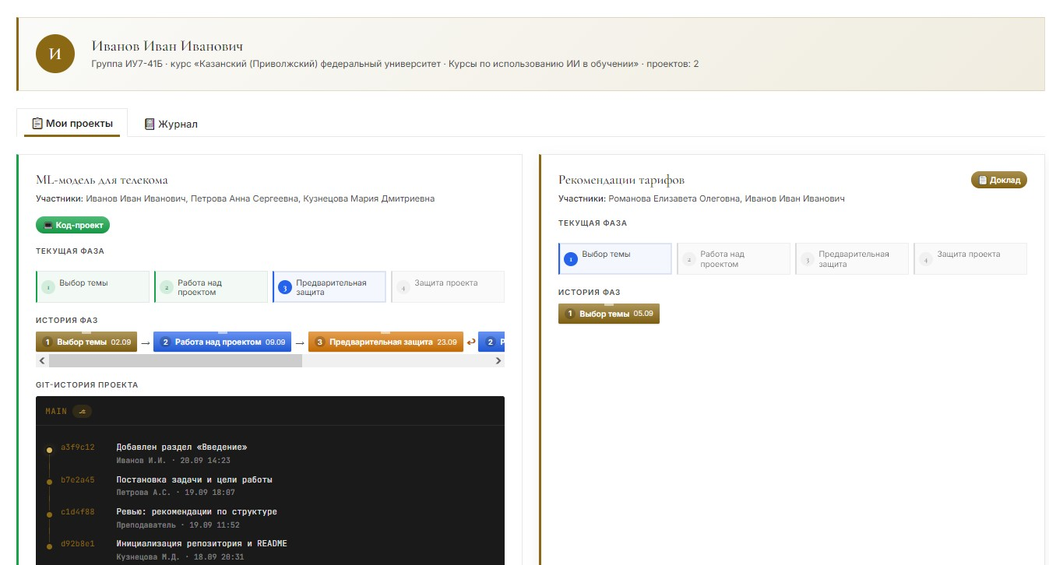
Матрица студенческих проектов
Эта же работа со стороны студента.
Предусмотрена интеграция с Системой Контроля Версий (GOGs, Github, GitVerse)

Slide 15
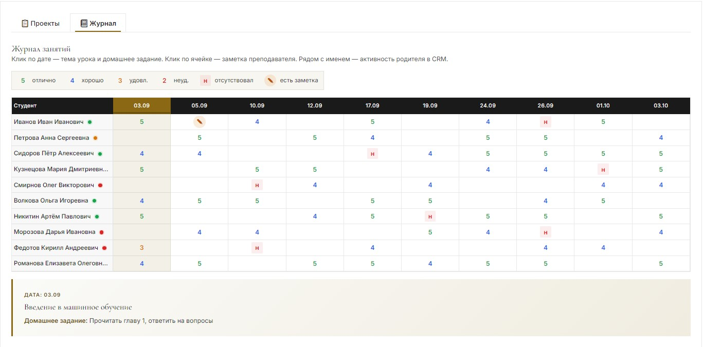
Классно-урочный журнал
Мы не отказываемся и от классической классно-урочной системы: обычный журнал, но с возможностью оставлять заметки и управлять их видимостью: самому преподавателю, студенту, менеджеру, родителям.

Slide 16
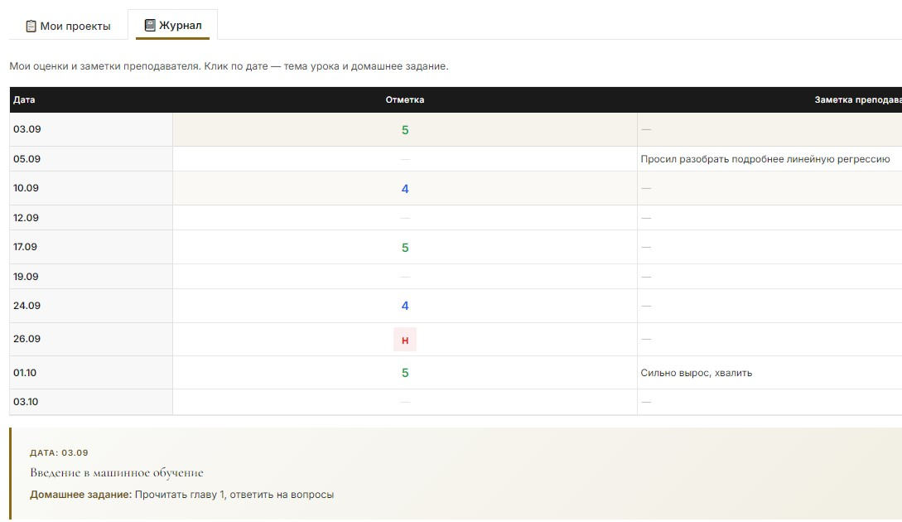
Классно-урочный журнал
Он-же со стороны студента:

Slide 17
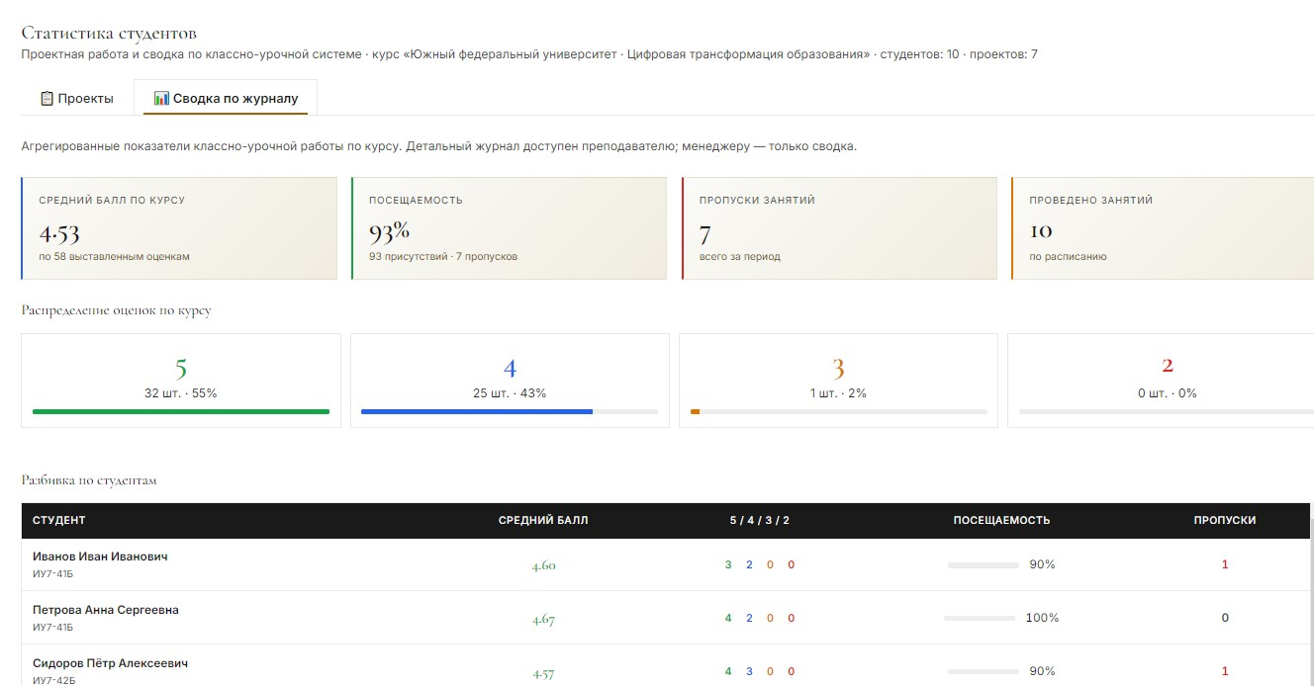
Контроль менеджера
Менеджер видит суммарную статистику по группе, включая посещаемость и со стороны студентов и со стороны родителей
Примечание для проверяющих: статистика видна для ВУЗО в фазе 11.

Slide 18
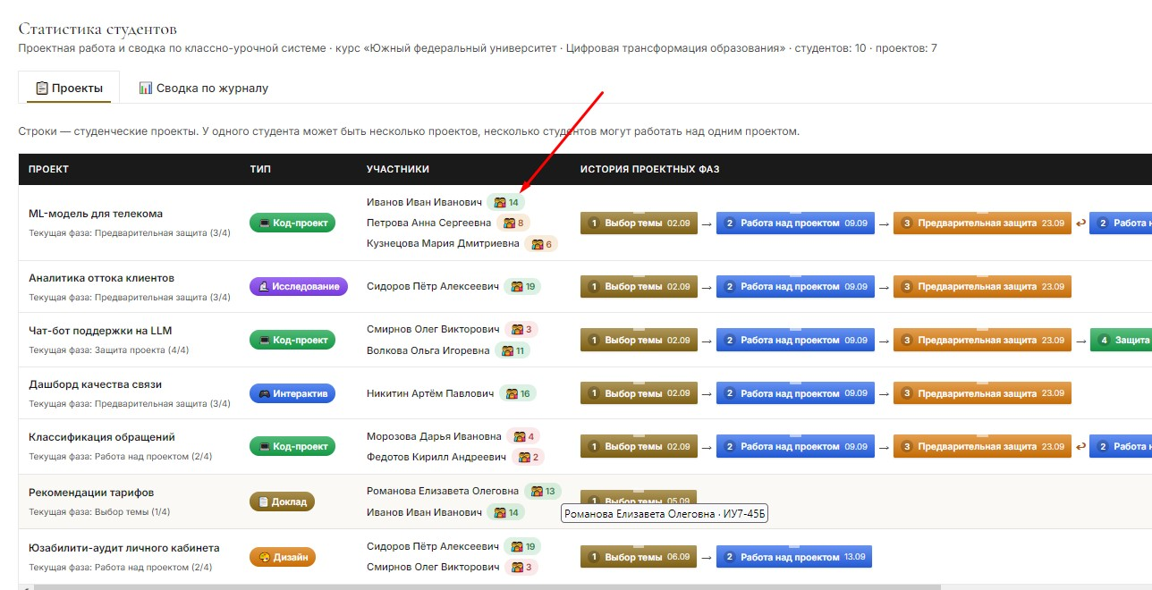
Контроль менеджера
Менеджер видит суммарную статистику по группе, включая посещаемость и со стороны студентов и со стороны родителей
Примечание для проверяющих: статистика видна для ВУЗов в фазе 11.
Стрелочка – статистика просмотров журнала родителями

Slide 19
Перспективы
1. Полноценная интеграция с LMS и сайтом. Прототип уже предусматривает API-обмен с LMS ИТ Школы и сайтом на Laravel. В следующей итерации — двусторонняя синхронизация: заявки с сайта автоматически создают карточку взаимодействия, а прогресс студента из LMS обновляет фазы проекта без ручного ввода.
2. Уведомления и мессенджеры. Сейчас уведомления живут внутри CRM. Следующий шаг — email, Telegram-бот, push-уведомления для родителей и преподавателей. Это сократит время реакции на запросы доработки и подтверждения фаз.
3. ИИ-ассистент для менеджера и преподавателя. Генерация саммари по взаимодействию с вузом, прогноз риска просрочки шага, рекомендация следующего действия, автоформирование отчётов и проверка студенческих проектов на плагиат и структурные ошибки.
4. Расширение типов проектов. Сейчас заложены пять типов — код, исследование, интерактив, доклад, дизайн. Дальше — добавление курсовых, дипломных, лабораторных, хакатонных проектов с собственными шаблонами фаз и критериями оценки.
5. Портфолио студента. Накопленная история проектов, коммитов, оценок и обратной связи может стать публичным или полуприватным портфолио. Это ценно и для самого студента при трудоустройстве, и для ИТ Школы как показатель качества подготовки.

Slide 20
Перспективы
6. Аналитика востребованности программ. Ранжирование ИТ-направлений и продуктов на основе реальных данных: заявки, количество обучающихся, параллельные потоки, средний срок до защиты. Это даст ИТ Школе РТК инструмент для объективного планирования портфеля программ.
7. Мобильное приложение. Отдельное приложение для родителей и студентов с push-уведомлениями, быстрым просмотром оценок и статуса проекта. Менеджеры и преподаватели могут работать в мобильной версии веб-интерфейса.
8. Геймификация и мотивация. Рейтинги студентов и вузов, бейджи за скорость и качество, streak за отсутствие просрочек. Это повышает вовлечённость и делает процесс обучения более живым.
9. Интеграция с внешними системами. Электронный документооборот для подписания договоров и лицензий, интеграция с кадровыми системами для передачи данных о выпускниках, взаимодействие с платформами для защиты проектов.
10. Масштабирование на другие направления. Система изначально спроектирована как независимый сервис. Её можно адаптировать не только под ИТ-направления, но и под любые другие образовательные программы, где есть проектная работа и двусторонний контроль.

Slide 21
Спасибо за Внимание!

